Slide 1
扫雷小游戏

Slide 2
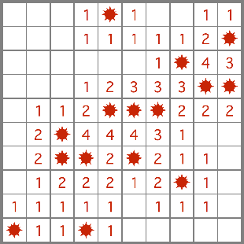
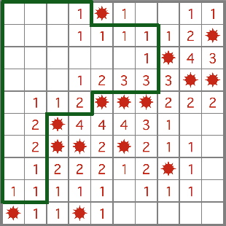
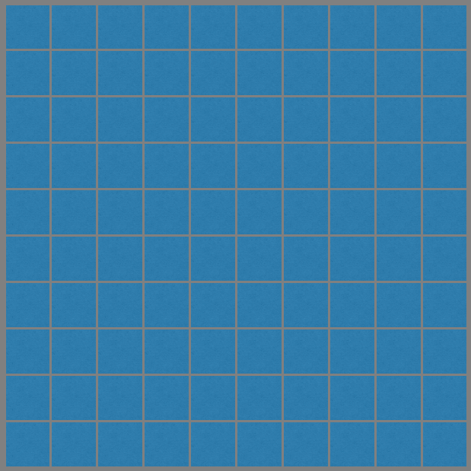
扫雷游戏的规则
①点击到数字单元，则该数字单元翻过来
②点击到地雷单元，所有单元翻过来，游戏结束
③点击到空白单元，其周围不是地雷单元的全部翻过来

Slide 3
准备（以10x10地图为例）
1. 用数组mineMapArray存储每个单元的状态，初始化全为0
0，表示单元周围没有地雷
1 - 8，表示单元周围有1 - 8个地雷
9，表示该单元是地雷
单元的周围是指，当前单元的左上方、上方、右上方、右方、右下方、下方、左下方、左方的单元。一个单元周围最多有8个单元。
2. 用数组minesArray存储随机的所有地雷的位置（0-99）
3. 用数组turnoverArray存储点击空白单元时可翻转所有单元的位置（0 - 99）

Slide 4
随机生成地雷的位置
1. 先创建临时地图位置数组tmpMapArray（0 - 99），方便下一步随机_mineNums个地雷位置用
//初始化tmpMapArray
NSMutableArray *tmpMapArray = [NSMutableArray array];
for (int i = 0; i < _row * _column; i++) {
[tmpMapArray addObject:@(i)];
}

Slide 5
随机生成地雷的位置
2. 随机产生_mineNums个地雷并记录地雷位置到地图相应mineMapArray上
int delIndex;//临时地图数组tmpMapArray的删除的位置
int addIndex;//标记地雷地图数组minesArray的位置
for (int i = 0; i < _mineNums; i++) {
delIndex = arc4random() % tmpMapArray.count;
addIndex = [tmpMapArray[delIndex] intValue];
[self.mineMapArray replaceObjectAtIndex:addIndex withObject:@(9)];//更新地图上地雷位置
[tmpMapArray removeObjectAtIndex:delIndex];//删除临时随机的地雷位置
[self.minesArray addObject:tmpMapArray[delIndex]];//添加地雷位置到存储所有地雷位置的数组
}

Slide 6
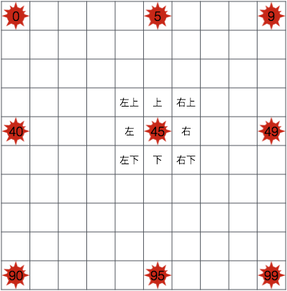
随机生成地雷的位置
3. 计算每个不是地雷的单元的周围地雷数量
一般情况下地雷的数量比较少，所以，首先我们可以遍历找到地雷单元，然后再遍历地雷周围的单元，再在mineMapArray数组相应位置上加1。
地雷的位置是location，_row是行数， _column是列数，即一行单元的个数
所以，
左上 = location - _column - 1
上 = location - _column
右上 = location - _column + 1
右 = location + 1
右下 = location + _column + 1
下 = location + _column
左下 = location + _column - 1
左 = location - 1

Slide 7
随机生成地雷的位置
3. 计算每个不是地雷的单元的周围地雷数量
一般情况下地雷的数量比较少，所以，首先我们可以遍历找到地雷单元，然后再遍历地雷周围的单元，再在mineMapArray数组相应位置上加1。
注意：在遍历周围单元是要注意是否在边界位置
左上单元，需要判断当前单元是否在第一行&&是否在第一列
上单元，需要判断当前单元是否在第一行
右上单元，需要判断当前单元是否在第一行&&是否在最后一列
右单元，需要判断当前单元是否在最后一列
右下单元，需要判断当前单元是否在最后一行&&最后一列
下单元，需要判断当前单元是否在最后一行
左下单元，需要判断当前单元是否在最后一行&&第一列
左单元，需要判断当前单元是否在第一列

Slide 8
随机生成地雷的位置
3. 计算每个不是地雷的单元的周围地雷数量
一般情况下地雷的数量比较少，所以，首先我们可以遍历找到地雷单元，然后再遍历地雷周围的单元，再在mineMapArray数组相应位置上加1。
注意：在遍历周围单元是要注意是否在边界位置
location / _column != 0 判断当前单元是否在第一行
location % _column != 0 判断当前单元是否在第一列
location / _column != _row - 1 判断当前单元是否在最后一行
location % _column != _column - 1 判断当前单元是否在最后一列

Slide 9
初始化地图
mineMapArray
0 | 0 | 0 | 1 | 9 | 1 | 0 | 0 | 1 | 1
0 | 0 | 0 | 1 | 1 | 1 | 1 | 1 | 2 | 9
0 | 0 | 0 | 0 | 0 | 0 | 1 | 9 | 4 | 3
0 | 0 | 0 | 1 | 2 | 3 | 3 | 3 | 9 | 9
0 | 1 | 1 | 2 | 9 | 9 | 9 | 2 | 2 | 2
0 | 2 | 9 | 4 | 4 | 4 | 3 | 1 | 0 | 0
0 | 2 | 9 | 9 | 2 | 9 | 2 | 1 | 1 | 0
0 | 1 | 2 | 2 | 2 | 1 | 2 | 9 | 1 | 0
1 | 1 | 1 | 1 | 1 | 0 | 1 | 1 | 1 | 0
9 | 1 | 1 | 9 | 1 | 0 | 0 | 0 | 0 | 0

Slide 10
扫雷逻辑
点击数字单元，数字单元翻过来
点击地雷单元，所有单元翻过来，游戏结束
点击空白单元，找出其周围“可翻转的单元”，存入到turnoverArray里，并翻转过来
怎么做？

Slide 11
递归

Slide 12
扫雷逻辑
点击空白单元，找出其周围“可翻转的单元”，并翻转过来
思路：递归循环遍历
进入循环遍历的条件是点击了空白单元
① 如果当前单元是空白单元，先把这个单元存到turnoverArray;
② 再依次判断这个单元的上、右上、右、右下、下、左下、左、左上单元。
③如果判断的单元是空白单元，则把判断的单元作为当前空白单元回到①;
如果判断的单元是数字单元，则回到②依次进行判断；
3
3
8
7
7
5
5
4
4
8
6
6
2
2
9
12
14
14
16
9
1
12
16
1
13
13
15
15
17
17
10
11
21
20
18
28
10
11
21
20
18
28
25
19
19
26
25
22
27
26
24
24
22
27
23
23
30
29
29
30
32
31
31
32
34
33
33
34
35
35
36
36

Slide 13
用递归计算 从1加到N的和
f(n) =
{
n + f(n - 1) n>1
1 n=1
int sum(int num) {
if (num == 1) {
return 1;
} else {
return num + sum(num - 1);
}
}

Slide 14
扫雷逻辑
点击空白单元，找出其周围“可翻转的单元”，并翻转过来
思路：递归循环遍历
进入循环遍历的条件是点击了空白单元
① 如果当前单元是空白单元，先把这个单元存到turnoverArray;
② 再依次判断这个单元的上、右上、右、右下、下、左下、左、左上单元。
③如果判断的单元是空白单元，则把判断的单元作为当前空白单元回到①;
如果判断的单元是数字单元，则回到②依次进行判断；
3
3
8
7
7
5
5
4
4
8
6
6
2
2
9
12
14
14
16
9
1
12
16
1
13
13
15
15
17
17
10
11
21
20
18
28
10
11
21
20
18
28
25
19
19
26
25
22
27
26
24
24
22
27
23
23
30
29
29
30
32
31
31
32
34
33
33
34
35
35
36
36

Slide 15
end

Slide 16
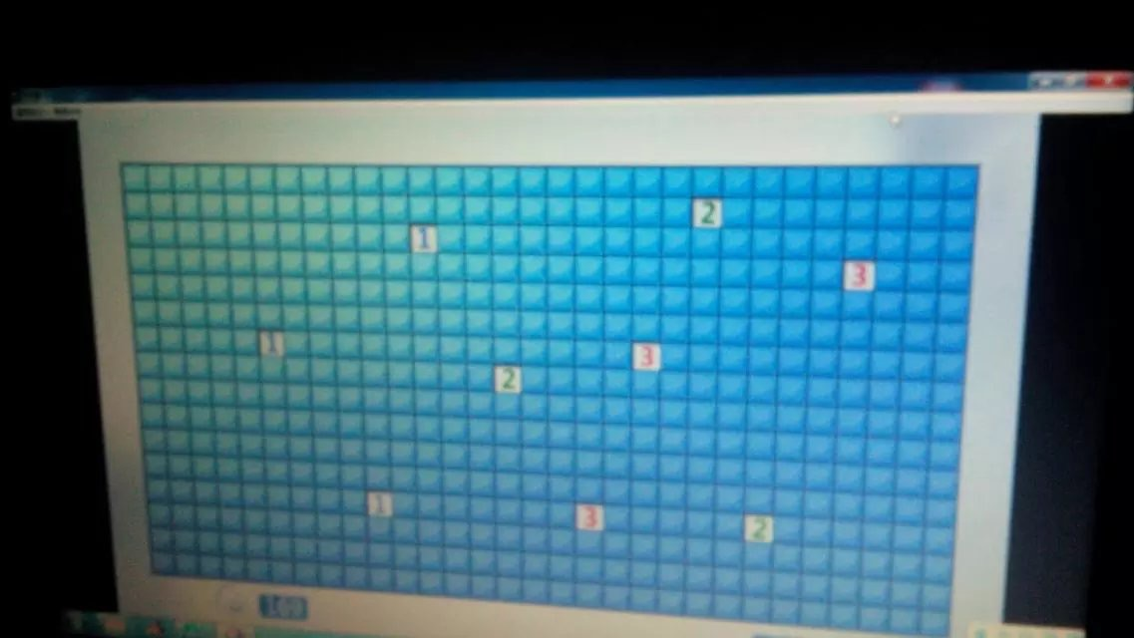

Slide 17
